Slide 1
LOs förslag om utbildningsjobb
Lars Calmfors
LO
3 april 2017

Slide 2
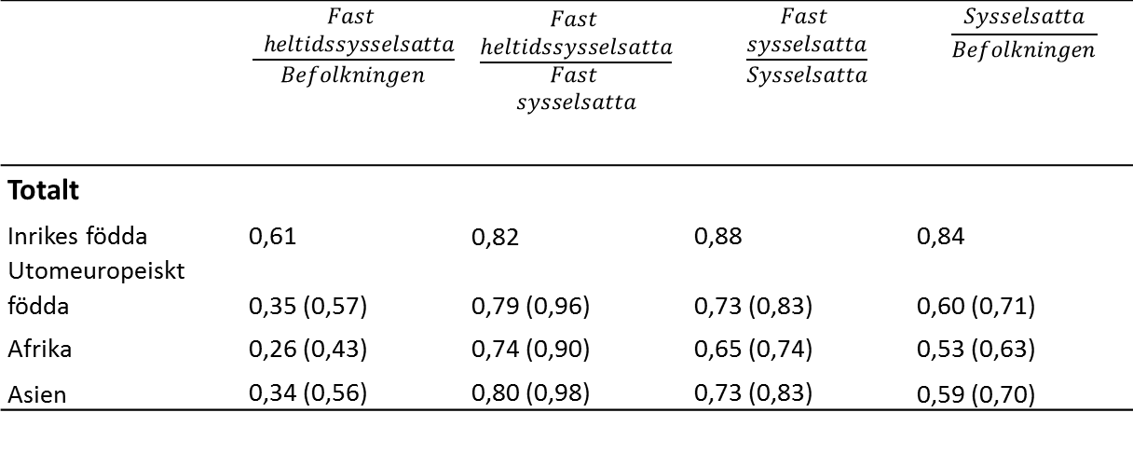
Total anknytningsgrad till arbetsmarknaden efter födelseregion, 20-64 år, 2015
Totalt
Inrikes födda | 0,61 | 0,82 | 0,88 | 0,84
Utomeuropeiskt födda | 0,35 (0,57) | 0,79 (0,96) | 0,73 (0,83) | 0,60 (0,71)
Afrika | 0,26 (0,43) | 0,74 (0,90) | 0,65 (0,74) | 0,53 (0,63)
Asien | 0,34 (0,56) | 0,80 (0,98) | 0,73 (0,83) | 0,59 (0,70)

Slide 3
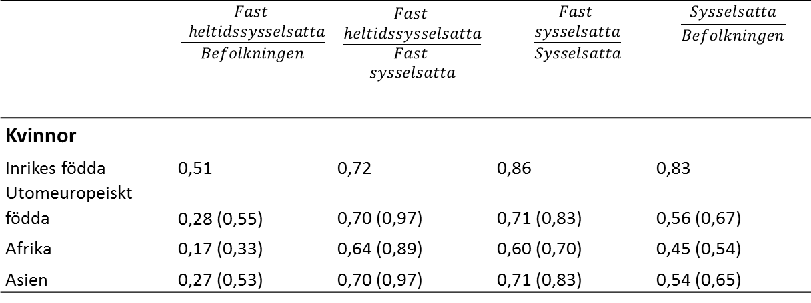
Total anknytningsgrad till arbetsmarknaden för kvinnor efter födelseregion, 20-64 år, 2015
Kvinnor
Inrikes födda | 0,51 | 0,72 | 0,86 | 0,83
Utomeuropeiskt födda | 0,28 (0,55) | 0,70 (0,97) | 0,71 (0,83) | 0,56 (0,67)
Afrika | 0,17 (0,33) | 0,64 (0,89) | 0,60 (0,70) | 0,45 (0,54)
Asien | 0,27 (0,53) | 0,70 (0,97) | 0,71 (0,83) | 0,54 (0,65)

Slide 4
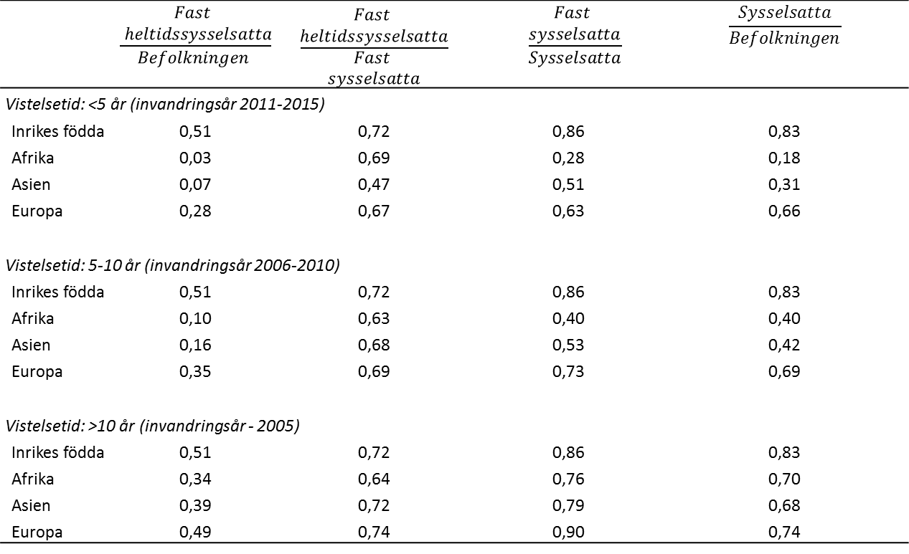
Total anknytningsgrad till arbetsmarknaden efter födelseregion och vistelsetid, kvinnor, 20-64 år, 2015
Vistelsetid: <5 år (invandringsår 2011-2015)
Inrikes födda | 0,51 | 0,72 | 0,86 | 0,83
Afrika | 0,03 | 0,69 | 0,28 | 0,18
Asien | 0,07 | 0,47 | 0,51 | 0,31
Europa | 0,28 | 0,67 | 0,63 | 0,66
Vistelsetid: 5-10 år (invandringsår 2006-2010)
Inrikes födda | 0,51 | 0,72 | 0,86 | 0,83
Afrika | 0,10 | 0,63 | 0,40 | 0,40
Asien | 0,16 | 0,68 | 0,53 | 0,42
Europa | 0,35 | 0,69 | 0,73 | 0,69
Vistelsetid: >10 år (invandringsår - 2005)
Inrikes födda | 0,51 | 0,72 | 0,86 | 0,83
Afrika | 0,34 | 0,64 | 0,76 | 0,70
Asien | 0,39 | 0,72 | 0,79 | 0,68
Europa | 0,49 | 0,74 | 0,90 | 0,74

Slide 5
Olika sätt att angripa tudelningsproblemen
Utbildning
Anställningsstöd
Lägre löner
Modernare beredskapsjobb

Slide 6
Rehn-Meidner-modellen
Strukturomvandling genom lönehöjningar som slår ut lågproduktiva jobb
Uppgradering av arbetskraftens kompetens genom utbildning och omskolning
Modellen fungerade väl på en förhållandevis homogen arbetsmarknad
Men med en allt mer heterogen arbetskraft överbelastas utbildnings- och arbetsmarknadspolitiken

Slide 7
Faktorer att beakta med lägre löner för ”enkla jobb”
Hur effektiva är lägre löner för att skapa fler jobb
Vilka blir effekterna på andra löner?
Hur stora är riskerna för att anställda ska fastna permanent på jobb med låga löner?

Slide 8
Sysselsättningseffekter av lägre minimilöner
Forskningsstöd för högre sysselsättning för lågkvalificerade
Men det krävs stora lönesänkningar
Lägre minimilönern ger också lägre andel visstidsanställningar och högre andel fasta jobb

Slide 9
Effekterna på andra löner
Traditionell bild: negativa överspillningseffekter på andra löner
Ny forskning om invandring av lågutbildad arbetskraft
- lägre löner på de jobb där invandrarna kommer in
- men i genomsnitt högre löner för inhemsk arbetskraft
- inhemsk arbetskraft flyttar över till mer kvalificerade uppgifter
- invandrarna fungerar som komplement till inhemsk arbetskraft
Pågående debatt om denna forskning
- även enligt den nya forskningen finns det förlorare
- äldre och de som har långa anställningstider

Slide 10
Arbetsmarknadsekonomiska rådets förslag
2016
2017
Temporära ingångsjobb med låga ingångslöner
Minskar risken för att anställda permanent ska fastna med låga löner
Men sysselsättningseffekterna begränsas
Lägre sociala avgifter och extra jobbskatteavdrag
Permanenta enkla jobb med låga minimilöner
Större risk för att anställda permanent ska fastna med låga löner
Men större sysselsättnings-effekter
Mycket generösa studiestöd till individerna

Slide 11
LOs förslag
Bra med generösa studiestöd till individen och att arbetsgivaren inte ska involveras direkt
Frivilligt eller obligatoriskt deltagande i utbildning för att få utbildningsjobb?
- svårt tvinga vuxna till utbildning
- Använd bara incitament!
Onödiga inskränkningar: 25-40 år, grundskola eller ofullständigt gymnasium
Enkla jobb med lägre löner bör gälla fler grupper
- också dem som saknar grundskola
- också äldre än 45 år
- incitament till utbildning, inte tvång, för dem som saknar grundskola

Slide 12
Svenska exempel
Plåt- och ventföretagen
Vår enkätundersökning
Utbildade plåtslagare: minimilön på 24-25 000 kr
Enkla uppgifter som materialtransport, enklare montering, städning skulle kunna utföras av annan yrkeskategori
Komplement
Kräver lägre löner
Anställningar på enkla jobb som betalas med 14-15 000 kr
1/3 av de svarande företagen
Olika avlastningsfunktioner
Det verkar finnas en potentiell efterfrågan vid lägre löner

